Slide 1

Resultados del Modelo
Teoría y ejemplos
Noviembre 6 de 2026

Slide 2
Objetivo: Conocer, entender y examinar alcances
Simular cómo una intervención transforma la distribución espacial de la actividad económica.
→
→
INTERVENCIÓN
EFECTOS REGIONALES
HORIZONTE TEMPORAL
Cambios en infraestructura y condiciones territoriales
Aglomeración y congestión: productividad frente a preferencias
Análisis de impactos de corto y largo plazo
!
Limitaciones del análisis
Tiempos de construcción, parámetros regionales y disponibilidad de información actualizada.

Slide 3
Introducción:
Resumen de resultados

Slide 4
¿Cuáles resultados entrega el modelo?
Definición del equilibrio: condiciones que determinan los resultados
PUNTO DE PARTIDA
RESULTADOS DEL EQUILIBRIO
Conjunto de lugares S, tecnología, amenidades, población y tierra; costos bilaterales de comercio y migración.
›
U
Utilidad
w
Salarios
L
Población
CONDICIONES PARA EL EQUILIBRIO
01
Firmas y mercados
02
Comercio
03
Mercado de tierra
Las firmas optimizan y los mercados se vacían.
El comercio está balanceado.
Los mercados de tierra se equilibran.
04
Decisiones residenciales
05
Mercado laboral
06
Continuidad
Las personas eligen dónde vivir.
El mercado laboral se equilibra.
Las funciones de solución son continuas.
EVOLUCIÓN DE LA TECNOLOGÍA

Slide 5
¿Cuáles resultados entrega el modelo?
Existencia del equilibrio y crecimiento balanceado
La estabilidad del modelo depende del balance entre las fuerzas de aglomeración y dispersión.
+
Fuerzas de aglomeración
↔
Fuerzas de dispersión
Externalidades de producción
Retornos a la innovación
Congestión y pérdida de amenidades
Retornos decrecientes del trabajo local
Choques de preferencias
La aglomeración no debe dominar a la dispersión
Senda de crecimiento balanceado
Resultados derivados
Con dispersión suficientemente fuerte, el bienestar crece uniformemente.
U · L · w → otras variables

Slide 6
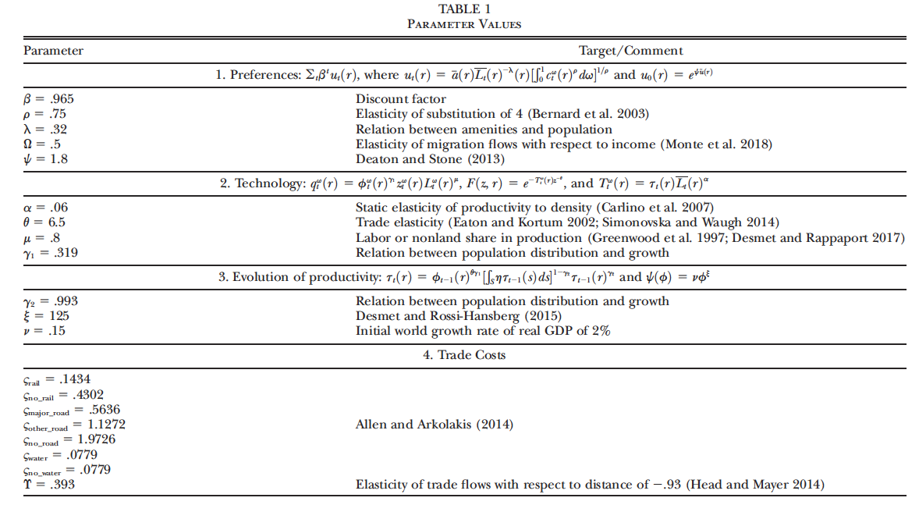
Parámetros del modelo

Slide 7
En la práctica:
Como se procesan y muestran los resultados

Slide 8
Información disponible
Cobertura espacial, horizonte temporal e identificación de celdas del modelo
180° × 360°
64.800
17.048
306
Matriz global
Celdas totales
Celdas no sumergidas
Celdas de Centroamérica
DIMENSIÓN TEMPORAL
IDENTIFICACIÓN TERRITORIAL · MATRIZ C
Códigos de país para reconocer y modificar celdas de Guatemala
600 años
0
0
0
123
123
123
123
123
0
Horizonte del modelo: largo plazo
0
0
123
123
123
123
123
0
0
123
123
123
123
123
123
123
0
0
2005–2025
123
123
123
82
82
19
19
1
1
123
123
123
82
82
19
19
87
87
Periodo de análisis de 20 años
123
123
82
82
82
87
87
87
87
0
123
82
82
82
87
87
87
87
0
1
82
82
59
59
87
137
137
También permite examinar resultados de corto plazo.
0
1
1
1
1
0
137
137
137
Lectura clave: la matriz permite conectar los resultados económicos con unidades geográficas comparables.

Slide 9
Contrafactuales y variables
Escenarios de intervención y resultados disponibles para el análisis económico
ESCENARIOS CONTRAFACTUALES
VARIABLES DISPONIBLES
01 Infraestructura vial
02 Fricciones fronterizas
Variables de equilibrio
L · U · w
Base
Base con fricciones
CA-02
CA-02 con fricciones
CA-09
CA-09 con fricciones
Variables derivadas
τ (tau)
PIB real · apertura comercial
Comercio total
CA-09 + CA-02
CA-09 + CA-02 con fricciones
03 Puertos — escenario previsto para una fase posterior
Los escenarios permiten comparar cambios económicos frente a distintas intervenciones viales y fronterizas.

Slide 10
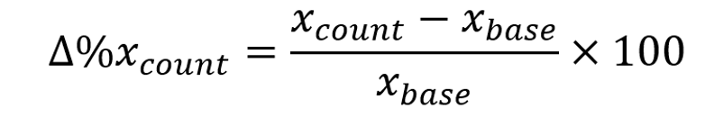
Estadísticas descriptivas
Impactos de la intervención vial CA-02 · comparación respecto al escenario base
INSUMOS Y PROCESAMIENTO
VARIACIÓN PORCENTUAL FRENTE A LA BASE
Datos georreferenciados · procesamiento en Stata
CA-02 · Impacto por localización
CA-02 · Impacto por país
Grupo / estadístico | Población | PIB pc | Product. | Utilidad | Comercio | Salarios | Apertura
Promedio (306) | 0.02% | 0.02% | 0.00% | 0.01% | -0.06% | -0.06% | 0.00%
En corredor (4) | -0.19% | -0.15% | -0.08% | -0.10% | -0.31% | -0.06% | -0.06%
Fuera corredor (302) | 0.02% | 0.02% | 0.00% | 0.01% | -0.06% | -0.06% | 0.00%
Efecto corredor | -0.21% | -0.17% | -0.08% | -0.11% | -0.25% | 0.00% | -0.06%
Máximo | 6.38% | 5.21% | 1.89% | 3.14% | 7.61% | 1.17% | 0.00%
Percentil 90 | 0.00% | 0.01% | 0.00% | 0.01% | 0.35% | 0.30% | 0.00%
Mediana | 0.00% | 0.00% | 0.00% | 0.00% | -0.02% | 0.01% | 0.00%
Percentil 10 | -0.01% | 0.00% | 0.00% | 0.00% | -0.77% | -0.66% | 0.00%
Mínimo | -4.04% | -3.32% | -1.25% | -2.04% | -4.89% | -1.39% | -0.12%
País (celdas) | Población | PIB pc | Product. | Utilidad | Comercio | Salarios | Apertura
Belice (3) | -0.01% | 0.00% | 0.00% | 0.00% | -0.01% | 0.01% | 0.00%
Costa Rica (7) | 0.05% | 0.05% | 0.02% | 0.03% | 0.14% | 0.10% | 0.00%
El Salvador (2) | 1.17% | 0.94% | 0.32% | 0.55% | 1.36% | 0.15% | 0.00%
Guatemala (16) | 0.50% | 0.41% | 0.13% | 0.25% | 0.58% | 0.10% | -0.02%
Honduras (10) | -0.56% | -0.46% | -0.18% | -0.28% | -0.70% | -0.13% | 0.00%
México (237) | 0.00% | 0.01% | 0.00% | 0.01% | -0.09% | -0.08% | 0.00%
Nicaragua (15) | -0.06% | -0.04% | -0.02% | -0.03% | -0.10% | -0.03% | 0.00%
Panamá (16) | 0.00% | 0.00% | 0.00% | 0.00% | -0.02% | 0.00% | 0.00%
PIB pc: PIB per cápita · Product.: productividad

Slide 11
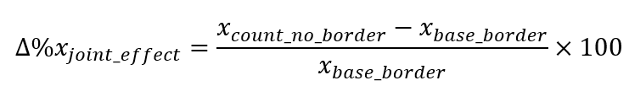
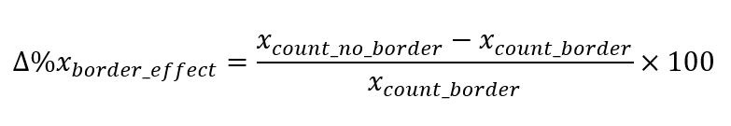
Estadísticas descriptivas · Fronteras
Datos georreferenciados · Procesamiento en Stata · Variación porcentual respecto al escenario de referencia
EFECTO CONJUNTO · VÍA + FRONTERA
CA-02 + mejora en frontera | Efecto conjunto
Efecto de frontera | CA-02
Territorio / estadístico | Población | PIB pc | Productividad | Utilidad | Comercio | Apertura | Salarios
Promedio (306) | 0.50% | 0.42% | 0.14% | 0.26% | 0.61% | 0.00% | 0.10%
En corredor (4) | 3.27% | 2.68% | 0.94% | 1.63% | 3.88% | -0.06% | 0.64%
Fuera corredor (302) | 0.46% | 0.39% | 0.13% | 0.24% | 0.57% | 0.00% | 0.10%
Efecto corredor | 2.81% | 2.29% | 0.81% | 1.39% | 3.31% | -0.06% | 0.54%
Máximo | 17.53% | 14.18% | 4.99% | 8.43% | 21.60% | 0.00% | 3.41%
Mínimo | -9.14% | -7.54% | -2.92% | -4.66% | -11.05% | -0.12% | -2.12%
Territorio / estadístico | Población | PIB pc | Productividad | Utilidad | Comercio | Apertura | Salarios
Promedio (306) | 0.20% | 0.17% | 0.06% | 0.11% | 0.25% | 0.00% | 0.04%
En corredor (4) | 4.18% | 3.41% | 1.24% | 2.05% | 5.16% | 0.00% | 0.88%
Fuera corredor (302) | 0.15% | 0.13% | 0.04% | 0.08% | 0.18% | 0.00% | 0.03%
Efecto corredor | 4.03% | 3.28% | 1.20% | 1.97% | 4.98% | 0.00% | 0.85%
Máximo | 11.95% | 9.70% | 3.49% | 5.81% | 14.69% | 0.00% | 2.42%
Mínimo | -4.39% | -3.61% | -1.42% | -2.21% | -5.39% | 0.00% | -1.05%
Efecto de frontera | CA-09
Territorio / estadístico | Población | PIB pc | Productividad | Utilidad | Comercio | Apertura | Salarios
Promedio (306) | 0.20% | 0.17% | 0.06% | 0.10% | 0.24% | 0.00% | 0.04%
En corredor (5) | 5.55% | 4.53% | 1.69% | 2.73% | 6.87% | 0.00% | 1.21%
Fuera corredor (301) | 0.11% | 0.09% | 0.03% | 0.06% | 0.13% | 0.00% | 0.02%
Efecto corredor | 5.44% | 4.44% | 1.66% | 2.67% | 6.74% | 0.00% | 1.19%
Máximo | 11.94% | 9.70% | 3.49% | 5.81% | 14.68% | 0.00% | 2.42%
Mínimo | -4.48% | -3.68% | -1.44% | -2.26% | -5.49% | 0.00% | -1.07%
Lectura: las intervenciones muestran diferencias entre las celdas del corredor y las ubicadas fuera de él.

Slide 12

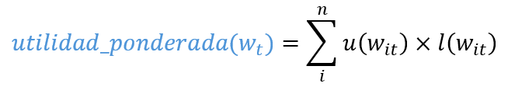

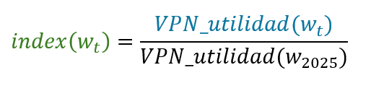
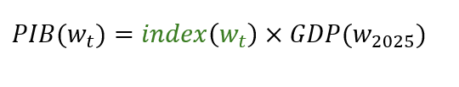
Cálculo de welfare y TIR
De los resultados por celda a una medida agregada para el país
01
Unidad de análisis
Celda i · año t · país w
02
Utilidad ponderada
Se agrega la utilidad de las celdas ponderada por su población
03
Valor presente de utilidad
Se aplica el factor temporal definido en el ejercicio
04
Índice relativo a 2025
Se normaliza respecto a la utilidad de referencia
05
PIB correspondiente
Se escala el índice por el PIB de referencia
Lectura: agregación espacial → ajuste temporal → normalización → PIB estimado.

Slide 13
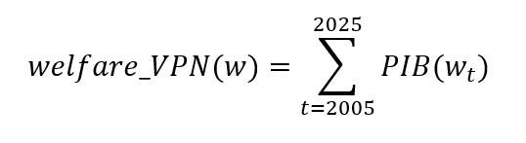
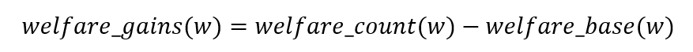
Welfare gains
BIENESTAR ACUMULADO · 2005–2025
GANANCIA FRENTE AL ESCENARIO BASE
Resultados por país y escenario
País | Base | CA-02 | CA-09 | CA-09-02
Belize | 65.62 | 65.62 | 65.32 | 65.32
Costa Rica | 2,118.82 | 2,118.78 | 2,118.81 | 2,118.80
El Salvador | 702.30 | 715.64 | 711.34 | 724.62
Guatemala | 2,390.60 | 2,399.05 | 2,403.58 | 2,411.52
Honduras | 763.09 | 758.91 | 755.28 | 751.40
México | 40,166.71 | 40,169.34 | 40,168.63 | 40,171.04
Nicaragua | 401.56 | 400.85 | 401.08 | 400.48
Panamá | 1,854.89 | 1,854.94 | 1,854.95 | 1,854.99
Total | 48,463.58 | 48,483.12 | 48,478.98 | 48,498.16

Slide 14

Ganancias anuales
CÁLCULO ANUAL
SERIE ANUAL · CA-02 (2005–2025)
INDICADORES FINANCIEROS
Año | Período | Inversión | Mantenimiento | Ganancia anual | Ganancia neta
2005 | 0 | 1,175.43 | 11.75 | 307.30 | -879.88
2006 | 1 | — | 12.18 | 316.16 | 303.98
2007 | 2 | — | 12.62 | 325.15 | 312.53
2008 | 3 | — | 13.08 | 334.24 | 321.16
2009 | 4 | — | 13.55 | 343.46 | 329.91
2010 | 5 | — | 14.05 | 352.80 | 338.75
2011 | 6 | — | 14.56 | 362.21 | 347.66
2012 | 7 | — | 15.08 | 371.74 | 356.65
2013 | 8 | — | 15.63 | 381.35 | 365.72
2014 | 9 | — | 16.20 | 391.05 | 374.85
2015 | 10 | — | 16.79 | 400.82 | 384.03
2016 | 11 | — | 17.39 | 410.67 | 393.27
2017 | 12 | — | 18.02 | 420.58 | 402.56
2018 | 13 | — | 18.68 | 430.57 | 411.89
2019 | 14 | — | 19.36 | 440.61 | 421.25
2020 | 15 | — | 20.06 | 450.70 | 430.65
2021 | 16 | — | 20.79 | 460.84 | 440.06
2022 | 17 | — | 21.54 | 471.01 | 449.47
2023 | 18 | — | 22.32 | 481.22 | 458.89
2024 | 19 | — | 23.13 | 491.45 | 468.32
2025 | 20 | — | 23.97 | 501.71 | 477.74
Tasa de interés
3.63%
Mantenimiento total
$ 360.75
Costo total
$ 1,536.18
Brecha ingreso / mantenimiento
2,341.16%
ROI
587.83%
TIR
37.13%
GUATEMALA · CA-02
$ 8,445.65

Slide 15
Herramienta de reporte de resultados económicos

Slide 16
¿Cómo se construye? Del dato a la publicación
1
2
3
4
INSUMOS
PREPARACIÓN
CÓDIGO WEB
PUBLICACIÓN
Resultados del modelo + datos geográficos
Estructuración de escenarios y vinculación de celdas
Repositorio GitHub + GitHub Pages
HTML ° CSS ° JavaScript + Leaflet para mapas
¿Qué hace el código?
Carga datos · aplica filtros · calcula estadísticas descriptivas · representa mapas · compara escenarios · exporta CSV

Slide 17
Insumos que alimentan el análisis
RESULTADOS ECONÓMICOS
Resultados en Excel procesados a results.json
Indicadores, celdas, ejercicios y escenarios
BASE TERRITORIAL
Malla geográfica · grid.json
Ubicación y geometría de las celdas de análisis
CAPAS DE CONTEXTO
countries.json · roads.json
Países, CA-02 y CA-09 para lectura espacial
Referencia espacial: 306 celdas regionales por ejercicio | malla 1° × 1°

Slide 18
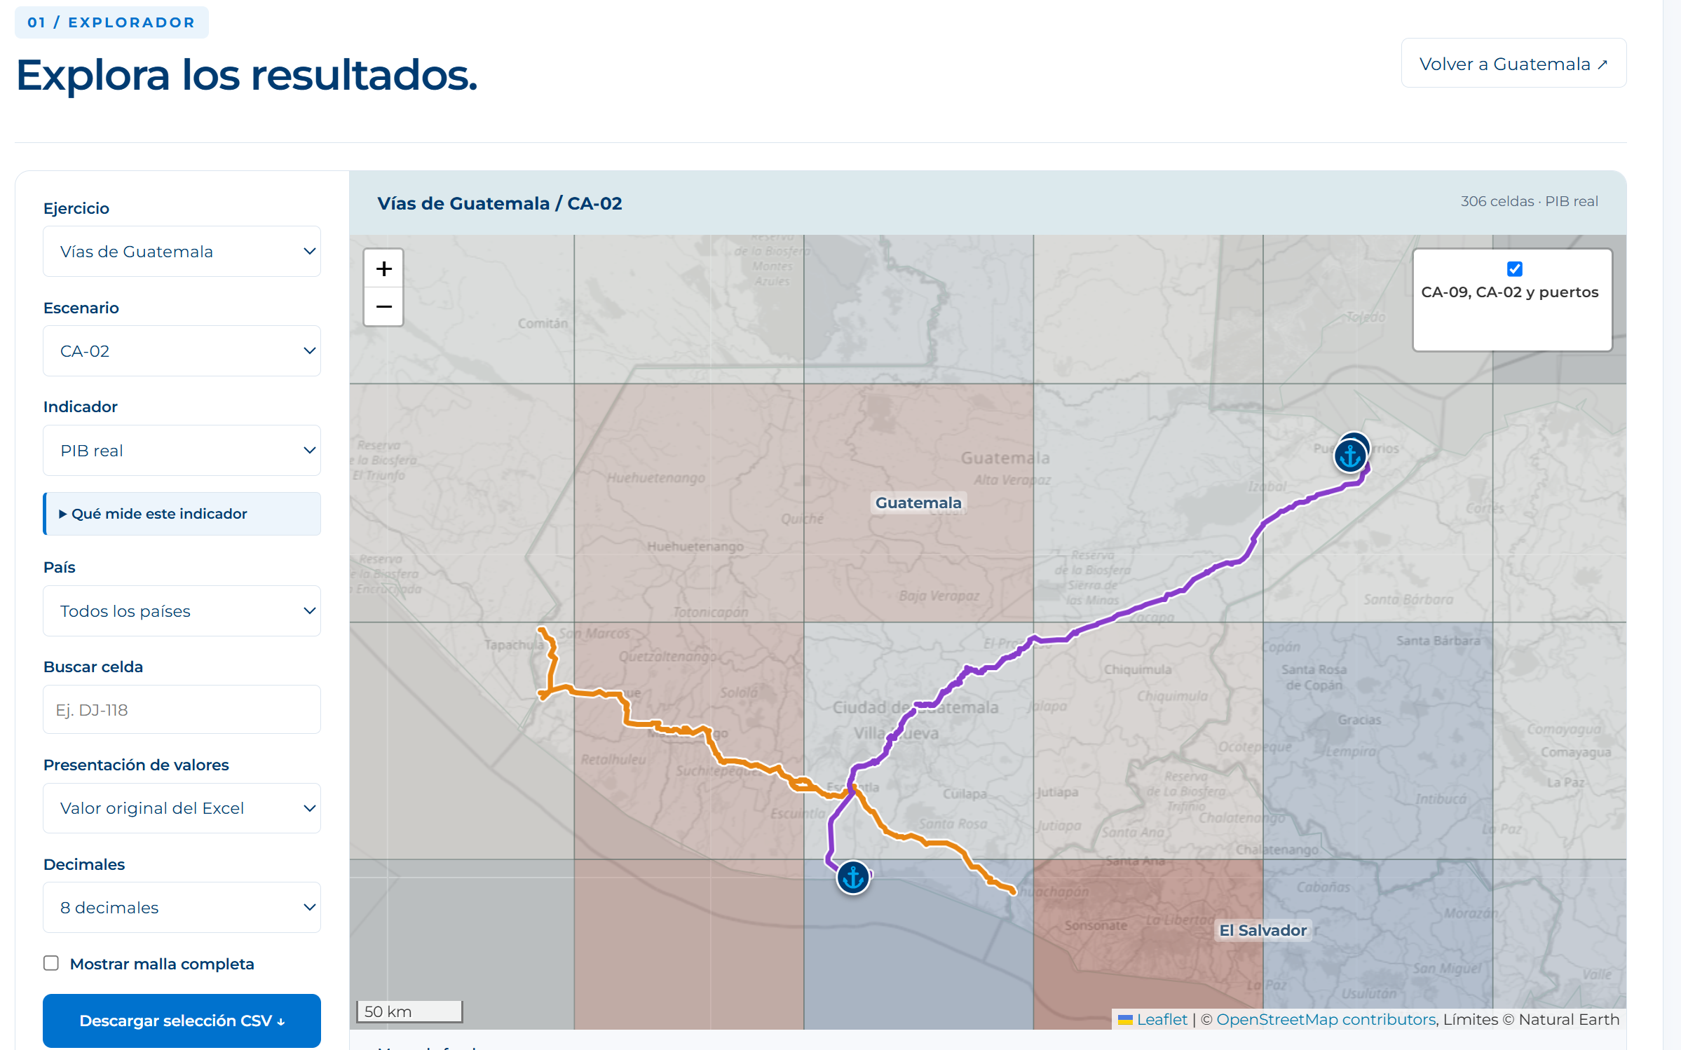
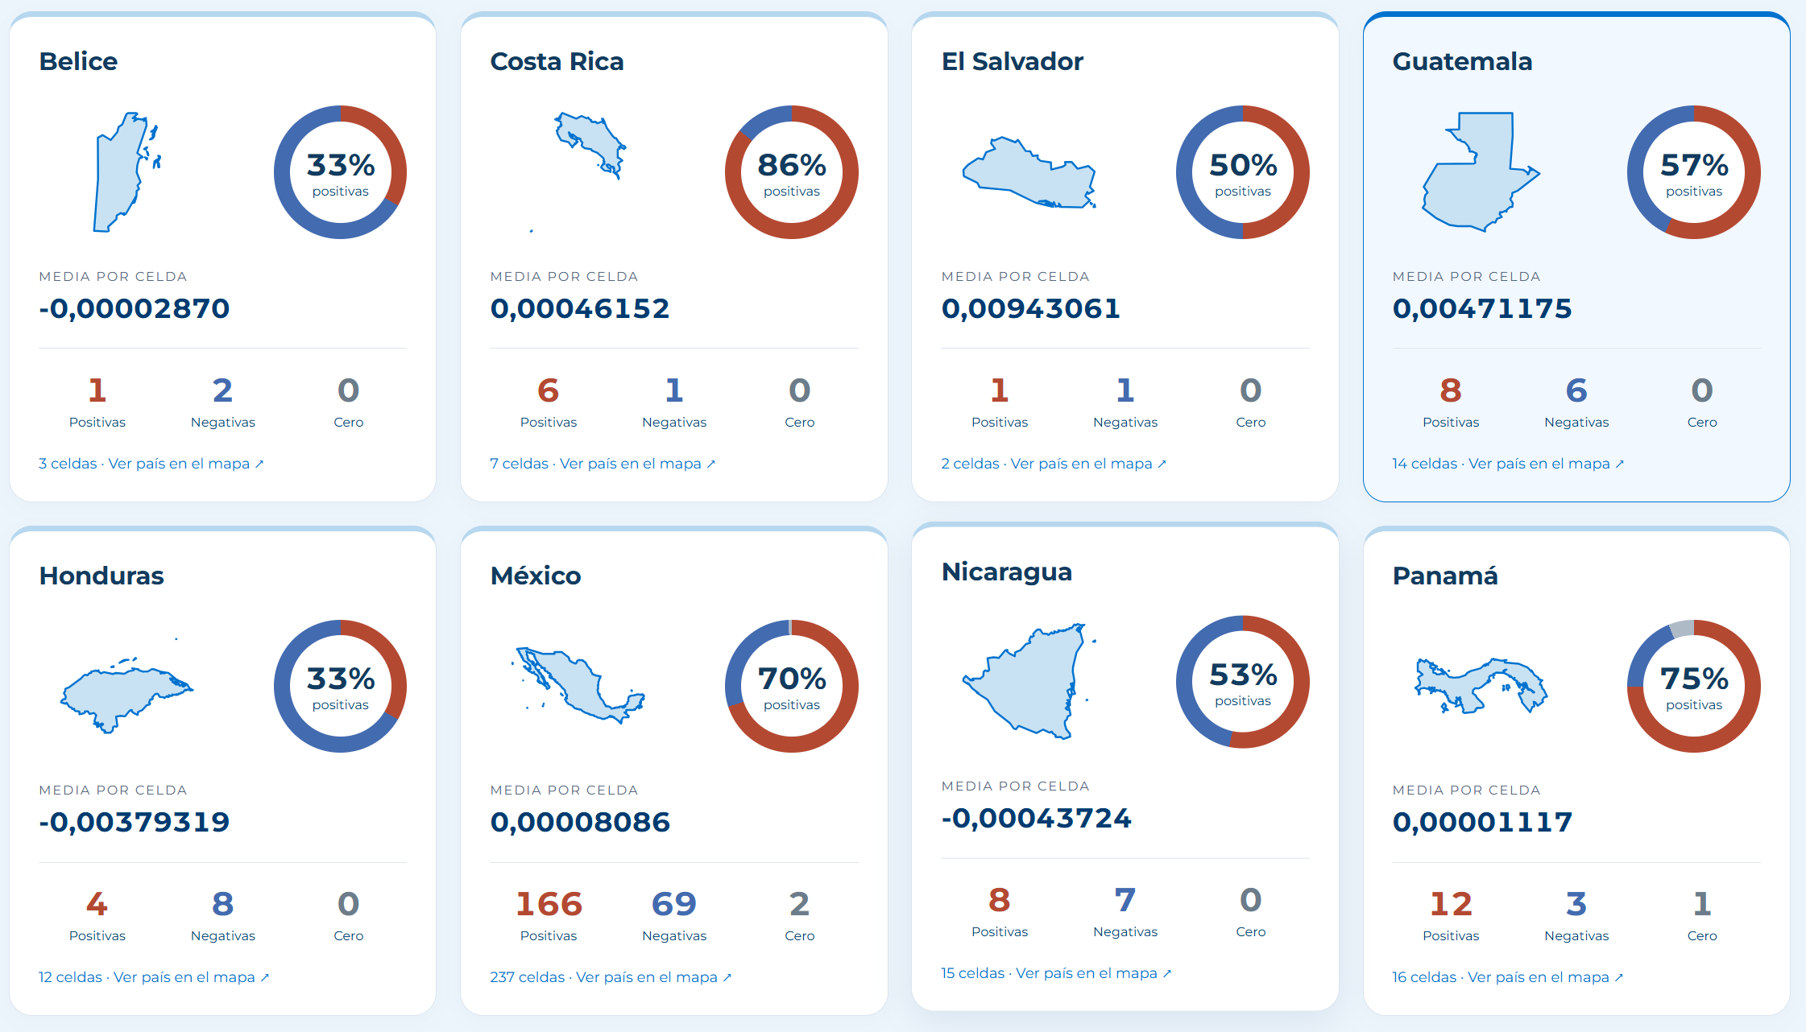
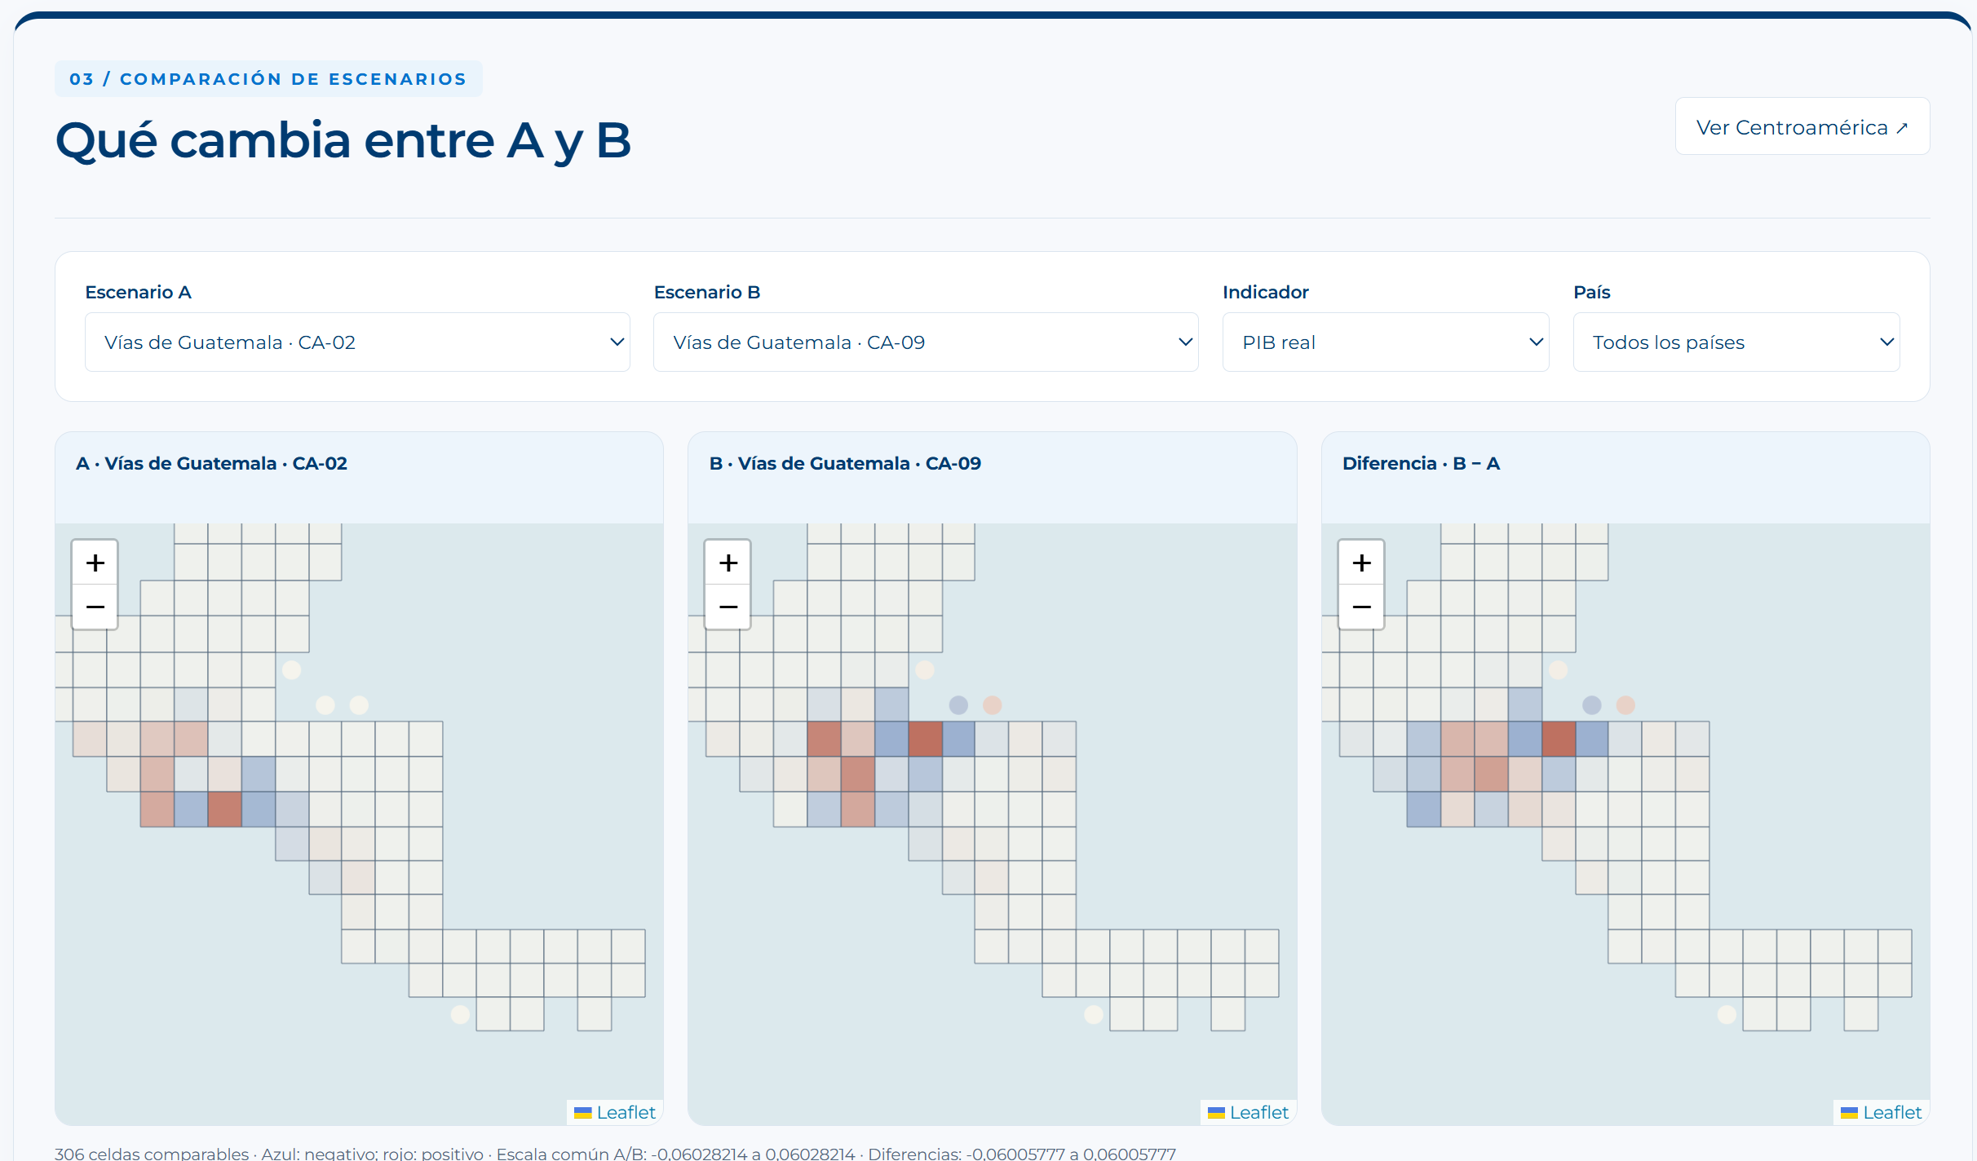
Bloques Funcionales
01
EXPLORADOR
02
MAPA
03
RESULTADOS
Filtrar ejercicio, escenario, variable, país o celda.
Mostrar efectos territoriales con escala y leyenda.
Consultar estadísticas y celdas de mayor magnitud.
04
COMPARADOR
05
REPORTE
Contrastar A y B y visualizar la diferencia B − A.
Presentar síntesis y exportar la selección en CSV.

Slide 19
Próximos pasos
01
EJERCICIOS PRÁCTICOS
Incorporar los ejercicios que se desarrollarán en las
sesiones, sus escenarios, insumos y resultados.
GH
02
CONTENIDOS DEL CURSO
Organizar conceptos, explicaciones metodológicas e
instrucciones asociados a cada ejercicio.
Evolución del
repositorio
03
NUEVOS REPORTES
Ampliar visualizaciones y comparaciones según los
indicadores y requerimientos del curso.
Resultado esperado: un espacio que permita consultar, aprender y comunicar resultados reproducibles.

Slide 20
Gracias

